Slide 1

NHIỆT LIỆT CHÀO MỪNG
QUÝ THẦY CÔ VÀ CÁC EM
THAM GIA GIỜ HỌC
Môn: Tiếng Việt

Slide 2


Slide 3
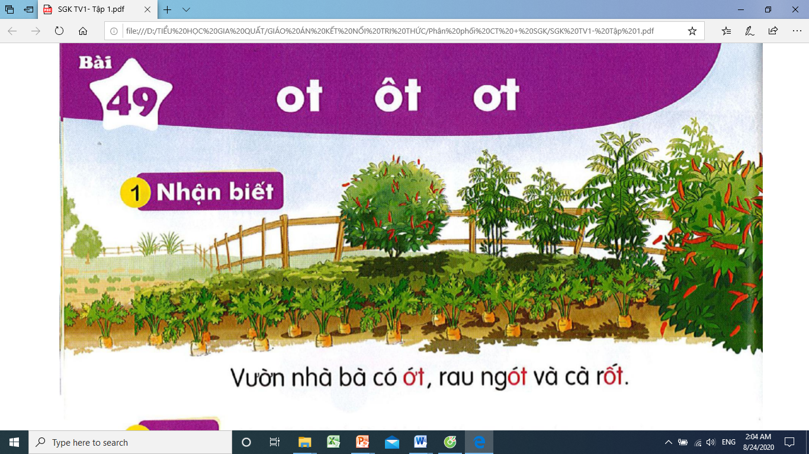

Bài 49: OT ÔT ƠT
ơt
ot
Vườn nhà bà có ớt, rau ngót và cà rốt.
ôt

Slide 4

o
t
ô
ơ
ơ
o
ô
+
t

Slide 5
ôt
­ơt
ot
ôt
­ơt
ot
ng
ot
ngót
ot
ot
ơt
ơt
ngọt
vót
ôt
ôt
thớt
vợt
cột
tốt

Slide 6
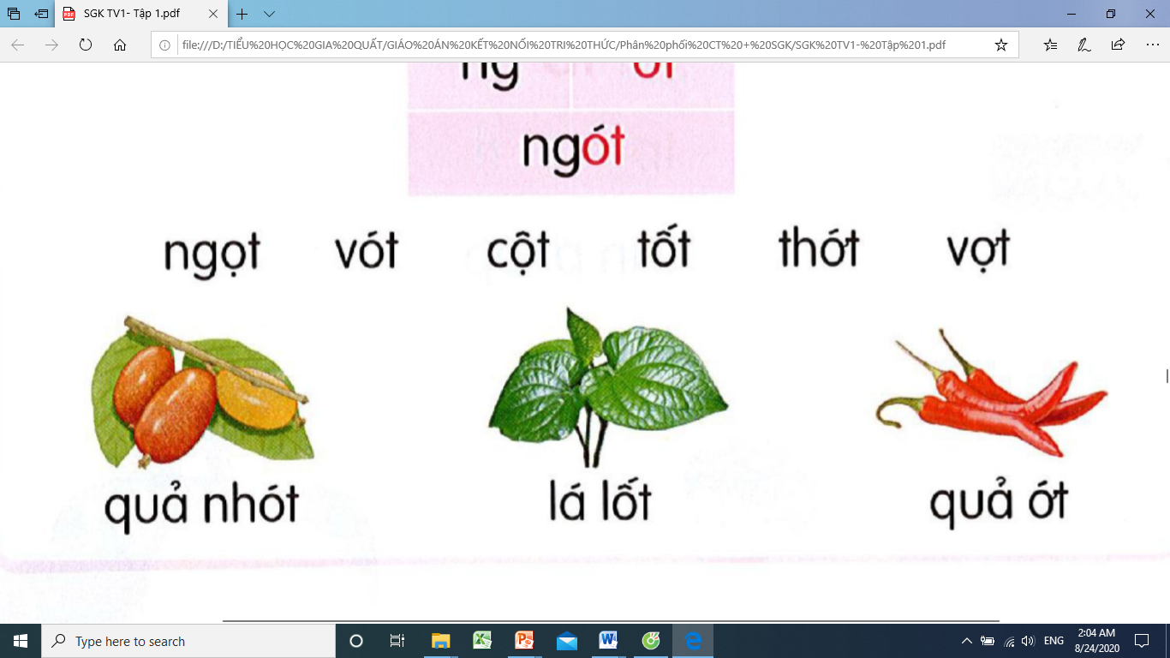
quả nhót
lá lốt
quả ớt

Slide 7
ot
ôt
­ơt
ng
ot
ngót
ngọt
vót
cột
tốt
thớt
vợt
quả nhót
lá lốt
quả ớt

Slide 8

Viết bảng con

Slide 9

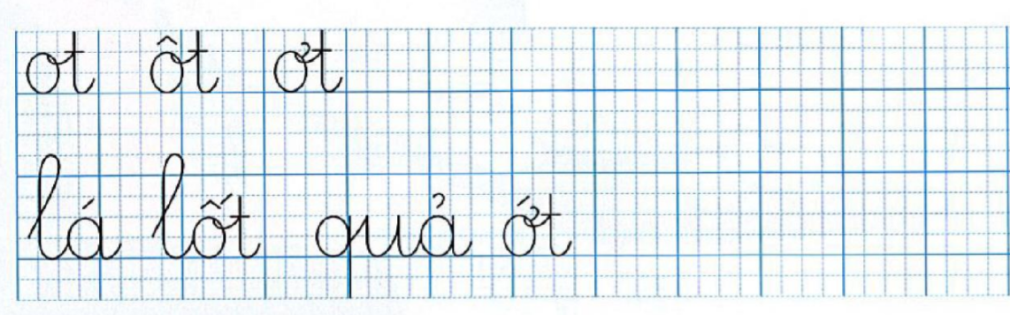

Slide 10

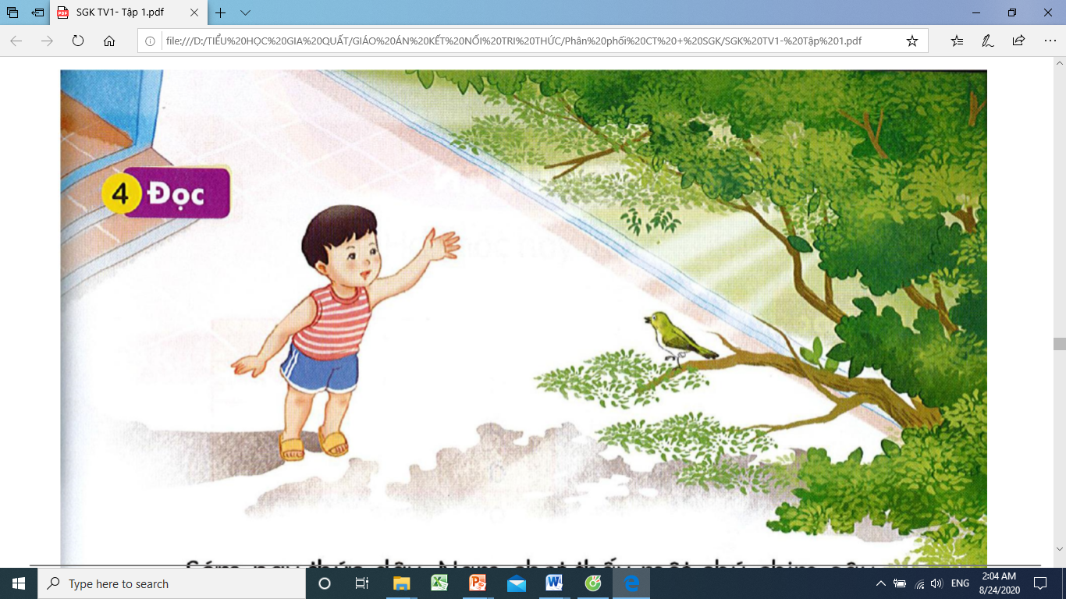
1
Sớm nay thức dậy, Nam chợt thấy một chú chim sâu. Chim hớn hả như chào Nam. Nó nhảy nhót một hồi rồi bay qua bay lại, tìm bắt sâu bọ cho cây.
2
3

Slide 11

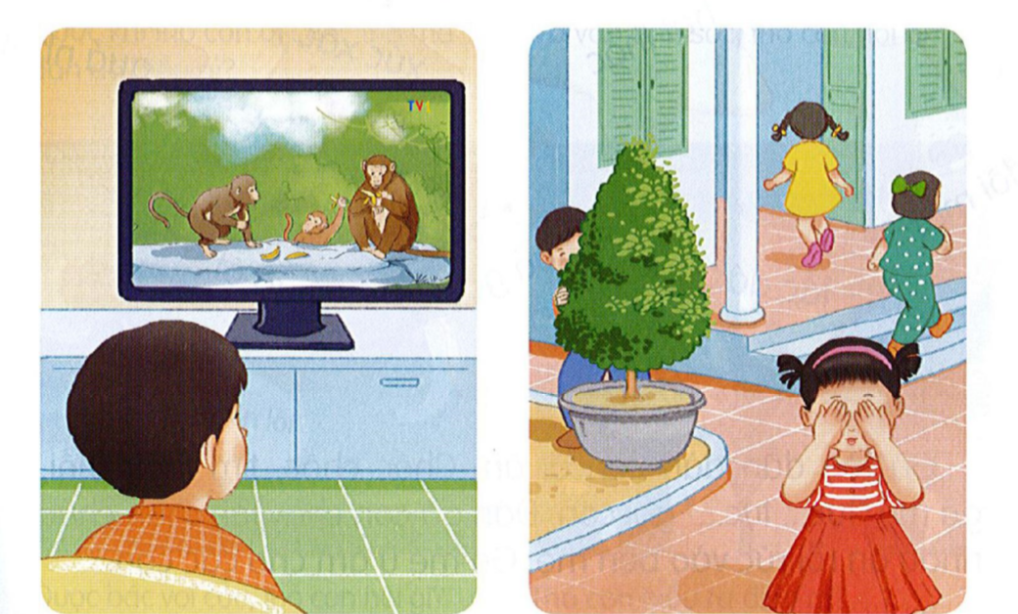
Thế giới của em

Slide 12

Củng cố
- Con hãy tìm những từ ngữ ngoài bài có chứa vần ot, ôt, ơt ?
- Nói câu với một trong những từ ngữ con vừa tìm được?

